Slide 1
Sistema de Gerenciamento de Acesso
SGA – GRUPO G5

Slide 2
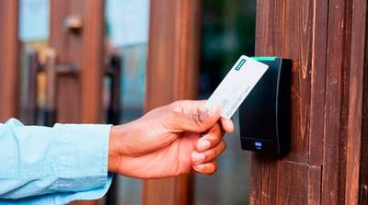
Objetivo
O sistema visa mitigar o risco de ter pessoas não autorizadas em ambientes restritos, além de auxiliar a manter histórico de acessos, com dados uteis como data e horário de acesso e tempo de permanência nesses locais

Slide 3

Stakeholders
Destina-se a organizações que necessitem ter o controle sobre o acesso a ambientes restritos e deve ser operado pela área de segurança predial em conjunto com áreas administrativas das organizações.

Slide 4



Competidores
Intelbras
Gigasecurity
ControlID

Slide 5

Recursos
Cartão de proximidade
Leitor de cartão de proximidade
Sistema interno
Interface de gerenciamento

Slide 6

Restrições
Implementação Sistema interno e
Interface de gerenciamento

Slide 7
Obrigado pela atenção !

